Slide 1

Computer Science во Frontend
Сегменты памяти программы. Многозадачность и роль ОС. Ручное и автоматическое управление памятью.

Slide 2


Если память – это огромный массив
То нам надо понять, как с ним работать
Ведь наша программа состоит из множества сущностей

Slide 3

А из чего состоит наша программа?

Slide 4
Давайте перечислим
Код (функции, процедуры, классы и т.д.)
Локальные данные (аргументы и локальные переменные, свойства объектов и т.д.)
Глобальные данные (глобальные переменные и константы)
Статические данные (литералы строк и другие статические структуры)

Slide 5
Начнем с функций
Подпрограмма, набор инструкций
Входные аргументы
Локальные переменные
Возвращает результат
После завершения функции все локальные данные должны быть уничтожены
Может запускать внутри себя другие функции
В том числе себя – рекурсия

Slide 6
А как очищать память после завершения функции…

Slide 7
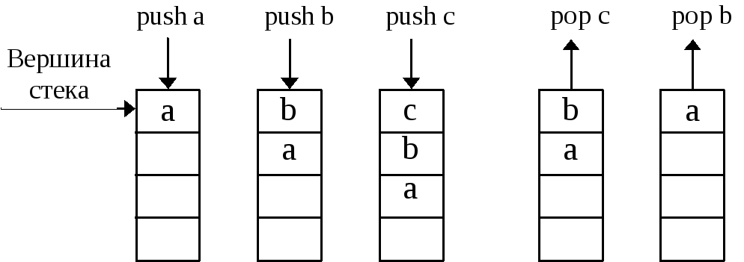
Нам нужен стек!

Slide 8
Нам нужен стек!
Стек работает по принципу LIFO
Но чтобы делать push и pop мы должны знать размер каждого локального параметра
При создании новой локальной переменной делаем push
После завершения функции делаем pop до тех пор, пока не удалим все локальные данные функции
Область памяти в стеке конкретной функции называется фреймом
Т.к. память – это массив, то и стек наш будет работать на основе массива
Стек на массиве работает крайне эффективно
Но размер массива ограничен, а значит и размер стека…

Slide 9
Если функция удаляет все свои данные, то как быть с данными в return…

Slide 10
При передаче данных
Как аргументы функции, при её вызове
Или в качестве значения в return
Мы можем просто скопировать байты
В таком случае говорят, что данные просто копируются по значению
Если данные «не большого» размера, то это очень эффективная операция

Slide 11
Так, а если память это массив, то где лежит этот стек?

Slide 12
Стек – это сегмент памяти программы
Подмассив
Фиксированный размер
Остальная память используется в других кейсах

Slide 13
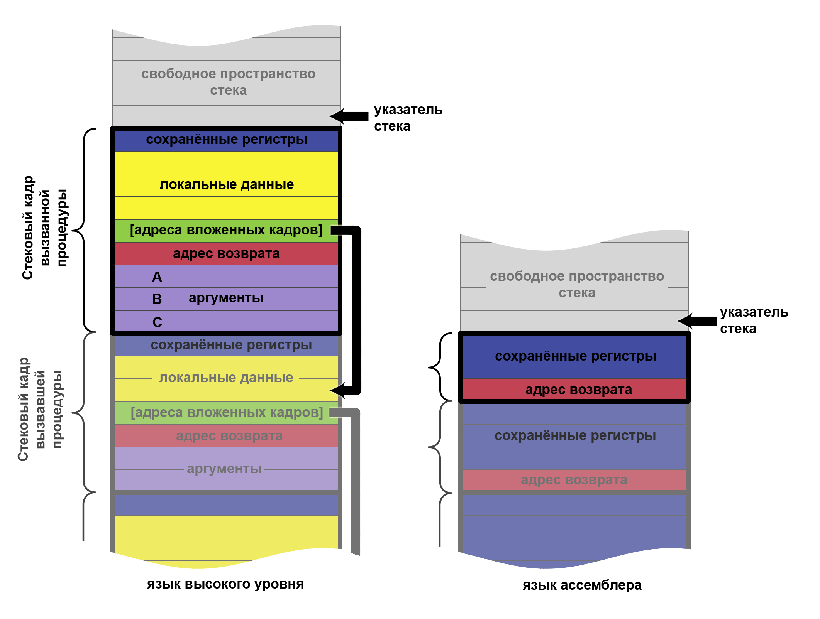
Как это выглядит

Slide 14

Но есть нюанс

Slide 15
Чтобы положить что-то на стек
На нужно заранее знать размер
После завершения функции – все содержимое удаляется
Копировать большие данные не эффективно

Slide 16
А в JS ведь динамическая типизация, т.е. мы не знаем размер данных…

Slide 17
Есть такое
Но, чтобы все работало, нам таки или иначе нужно знать размер
Поэтому размер любых типов данных равен размеру указателя
Некоторые данные будут храниться в другой области памяти
А другие, зашиваться прям в самом значение, вместо указателя
Например, числа не превышающие 2 в 31 или логические значения и null/undefined можно хранить вместо указателя

Slide 18
Значит нужна еще одна область памяти…

Slide 19
Знакомьтесь, куча
Область «глобальной» памяти программы
Данные в ней хранятся глобально и автоматически не очищаются
Размер кучи статически не ограничен
Управляется более сложной структурой данных, нежели стек

Slide 20
Зачем?
В куче можно хранить данные, размер которых не известен заранее
Или общие данные: данные лежат в одном месте и все обращаются к ним по указателю

Slide 21
Куча vs стек
Стек очень простой и работает супер быстро
Куча – это более сложная структура и работает медленней
Стек имеет фиксированный размер и может содержать в себе данные с известным размером
Куча может расширяться и содержать в себя данные динамического размера
Данные в стеке удаляются после завершения функции
Данные в куче живут пока их явно не удалят

Slide 22
Если стек работает быстрее, то лучше использовать его?

Slide 23
Как правило да
Но если мы будем вынуждены постоянно копировать большие объемы данных, то работать это будет не очень
JS очень сильно использует кучу и мы практически не можем этим управлять
В Rust почти все значения по умолчанию хранятся на стеке

Slide 24
А что в JS хранится в стеке, а что в куче?

Slide 25
Давайте разбираться
Любой объект хранится в куче, на стеке только указатель
Дробные числа, большие целые и BigInt хранятся в куче, на стеке только указатель
Строки как правило хранятся в куче
Логические значения, null/undefined, символы и небольшие целые можно хранить в стеке
Переменные замыкания хранятся в куче

Slide 26


Slide 27
Уловите суть
У нас есть потребность чистить память функции после её завершения
Для этого отлично подходит стек
И у нас есть потребность хранить данные независимо от функций
Для этого подходит куча
В силу своей более сложное структуры доступ к куче затратнее

Slide 28
А что ты там говорил про статическую область памяти?

Slide 29
В программе могут быть глобальные данные
Размер которых известен
Могут быть неизменяемыми
Например, литералы строк
Держать их в куче или стеке не эффективно
Нужна еще область памяти…

Slide 30
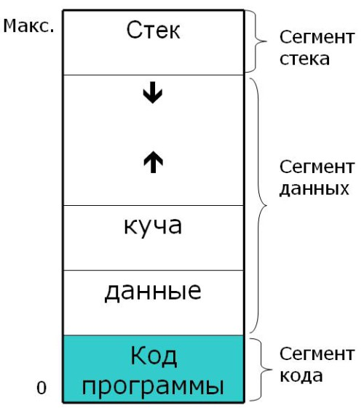
Как это выглядит

Slide 32
Что еще важно
Разные сегменты могут иметь разные права
Стек и кучу можно менять и читать
Область с кодом можно исполнять и читать, но нельзя менять
И т.д.

Slide 33
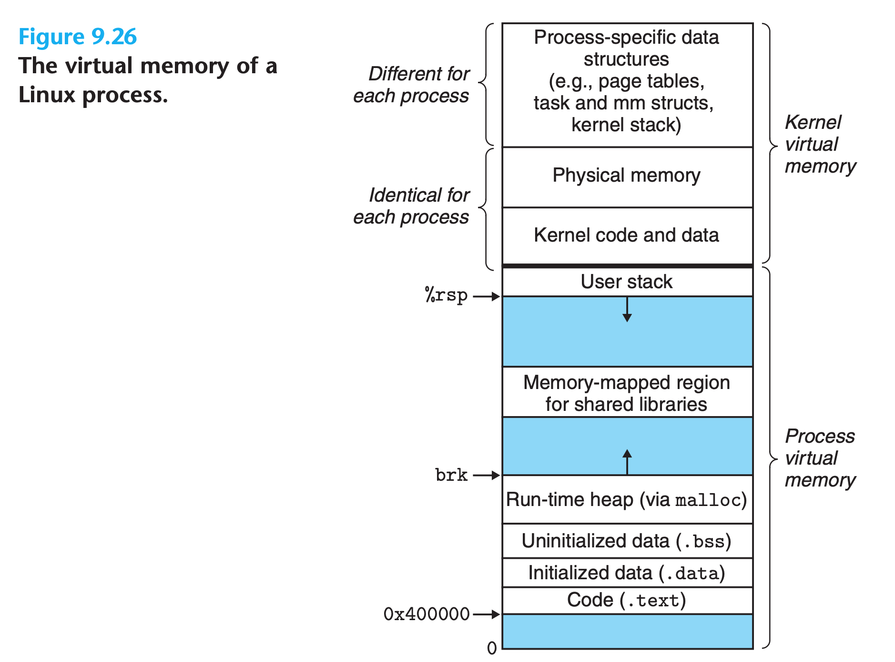
Анатомия программы

Slide 34


Slide 35
До этого момента мы думали
Что у нас на компьютере работает только наша программа
Ну, и возможно, ОС
Но как правило это не так…

Slide 36
Получается, что у разных программ должны быть свои сегменты памяти…

Slide 37
Если дать программе прямой доступ к памяти
То разные программы неизбежно начнут друг другу мешать
Нужна абстракция, но кто её даст?

Slide 38

Операционная система

Slide 39
ОС создаёт иллюзию
Что каждая программа владеет всеми ресурсами компьютера
Отображает «виртуальные» указатели на физические
Вводит права доступа, чтобы разные программы не могли получить доступ к чужой памяти

Slide 40
Но это еще не все!
ОС борется с «фрагментаций» памяти
Страничная организация памяти
Может сгружать часть памяти на диск (своп)
Распределяет ресурсы процессора между задачами
Дает абстракцию над «железом»

Slide 41
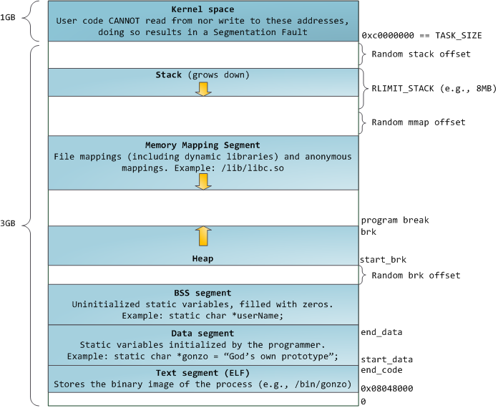
На примере Linux

Slide 42
А как работают многопоточные программы…

Slide 43
Для начала разберемся
Процесс – набор ресурсов, выделенных ОС для конкретной программы
Исполнением программы занимается поток исполнения
В рамках одного процесса потоков может быть больше одного

Slide 44
Процесс и поток
У каждого процесса «своя» память
У каждого потока есть «своя» и «общая» память со своим процессом
ОС запускает и останавливает потоки
ОС управляет приоритетами потоков
Если процессор имеет несколько ядер, то потоки будут исполняться параллельно

Slide 45
У каждого потока
Свой стек
А вот куча общая
Если несколько потоков работают с одними и теми же данными параллельно, то могут возникнуть проблемы…
У нас про это будут отдельные лекции ☺

Slide 46
А как работать с кучей?

Slide 47
Как работать с кучей
Руками (ASM)
Руками, но с аллокатором (C/C++)
Счетчики ссылок (С/C++, Objective C, Swift, Rust, Perl)
Сборщики мусора Mark & Sweep (Java, JS)
Сборщики мусора с подсчетом ссылок (Python, PHP)
На уровне компилятора (Rust)
Использовать стек и все копировать (Algol)

Slide 48
Нюансы ручного управления
Ошибиться очень просто
Ошибки имеют фатальные последствия
Легко сделать утечку памяти

Slide 49
Нюансы подсчета ссылок
Небольшая цена
Простота реализации
Проблемы, если значение ссылается само на себя
Легко сделать утечку памяти

Slide 50
Нюансы сборки мусора
Большая цена
Сложность реализации
Необходимость делать «остановки» для очистки
Мы не управляем тем, когда память фактически очиститься
Легко сделать утечку памяти

Slide 51
Нюансы Rust
Скорость как при ручном управлении
Безопасность как в языках со сборкой мусора
Сложно сделать утечку памяти
Сложность самого ЯП

Slide 53
Подведем итог
Чтобы программе работать ей нужно по разному работать с памятью
Функциям нужен стек
Динамическим и глобальным данным нужна куча
Статические данные лежат отдельно
Код лежит отдельно
Чтобы иметь возможность разным программам работать в «единой» памяти нужен медиатор – ОС
ОС создает иллюзию, что каждая программа владеет всеми ресурсами
Разные ЯП предоставляют разную абстракцию для работы с кучей

Slide 54
Спасибо!

